Slide 1
Kom godt i gang
SOP

Slide 2
INDHOLD AF WORKSHOP 3
Tjek din opgaveformulering: Skal du tage høje for nye ting?
Genovervej din metode
Lav en disposition for din opgave
Planlæg din tid
Hjælpeslides:
Indhold af rapport
Resume

Slide 3
Opgaveformulering
Hvordan adskiller din opgaveformulering (den du har fået udleveret i dag) sig fra din problemformulering (den du selv afleverede den 17. marts)?
Prøv at vurdere om forskellene bare drejer sig om:
Sproglige tilpasning
Afgrænsning af opgaven
Eller om der er større ændringer f.eks. i de taksonomiske niveauer, teorier, metode, etc.

Slide 4
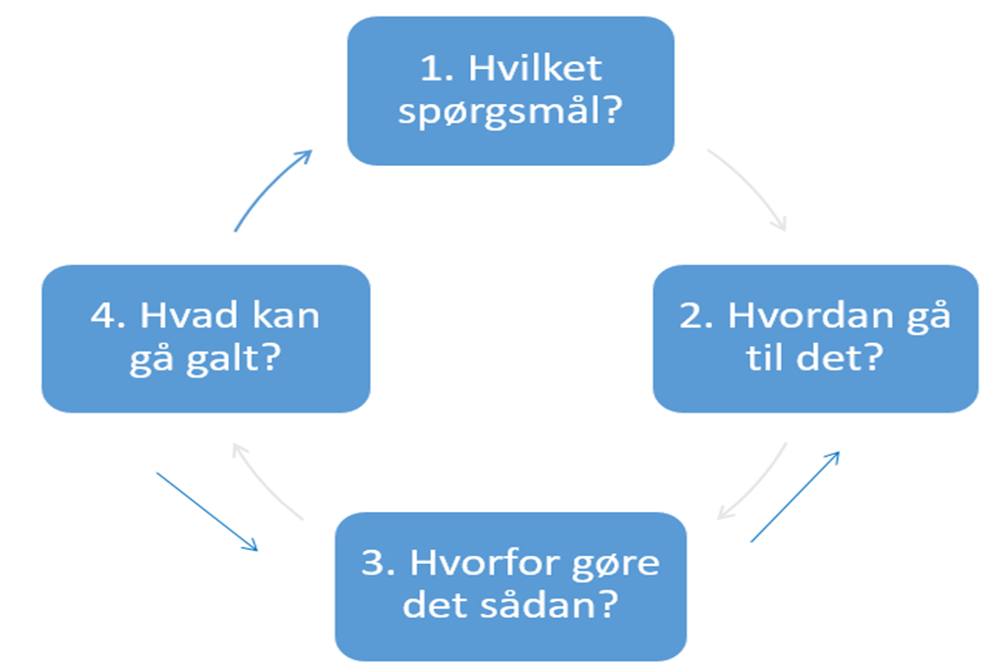
Den videnskabelige basismodel
Genovervej dine overvejelser om metode ud fra den videnskabelige basismodel:
Hvad er mit spørgsmål?
Hvordan gå til det?
Hvorfor gøre det sådan?
Hvad kan gå galt?
Sørg for at få justeret alle punkterne.
Forvent at du skal vende tilbage til dette dokument flere gange i løbet af SOP-perioden.

Slide 5
Når du skriver dit metodeafsnit
Husk at den videnskabelige basismodel er en køreplan til at planlægge, hvordan du vil besvare din problemstilling og altså til at overveje, hvilke metoder, du vil anvende.
Den videnskabelige basismodel er altså ikke selv en metode og den skal ikke være en eksplicit del af dit metodeafsnit.
I dit metodeafsnit skal du beskrive de metoder, du faktisk anvender og begrunde hvorfor. Dine overvejelser ud fra den videnskabelige basismodel er udgangspunktet for dine metodeovervejelser.

Slide 6
Hvad skal jeg bruge af materiale?
Som en del af disse overvejelser skal du også tage stilling til, hvilket materiale der skal anvendes for, at du kan løse din opgaveformulering.
Det kan derfor være en idé at udarbejde en beskrivelse af det materiale, som du ideelt set gerne vil anvende for at løse din opgaveformuleringen.
Lad os kalde denne beskrivelse din ”ønskeseddel”.
Du har sikkert allerede indsamlet en stor mængde materiale i forbindelse med udarbejdelsen af din problemformulering - men kan det materiale ideelt set anvendes på din opgaveformulering?
Med udgangspunkt i din ”ønskeseddel” skal du gennemgå dit eksisterende materiale og finde ud af, hvilke materiale fra ”ønskesedlen” er du allerede i besiddelse af og hvilke materiale mangler du fortsat at få fat i.

Slide 7
Hvad mangler jeg af Materiale
Materiale jeg skal anvende ”ønskeseddel” | Materiale jeg allerede har | Mangel-liste | Hvor kan det findes?

Slide 8
Mangelliste
Forskellen mellem din ”ønskeseddel” og det materiale, som du allerede er i besiddelse af, kaldes din mangelliste.
På informationsworkshoppen i morgen kan du søge det manglende materiale og undersøge om det er muligt at fremskaffe materialet indenfor din tidsramme.
Hvis det ikke er muligt at fremskaffe det manglende materiale, bør du overveje at ændre på ”Hvordan gå til det?” og ”Hvorfor gøre det sådan?” således, at dine metodemæssige overvejelser afspejler det materiale, der er adgang til.
HUSK at intet materiale kan bruges til alting

Slide 9
Disposition for opgaven
Det er ret vigtigt at danne et overblik over opgaven, inden du går i gang med at skrive. Det gør du ved at skrive en disposition:
Opret et dokument med en indholdsfortegnelse og bryd din problemformulering op i afsnit. Lav en brainstorm over, hvad de enkelte afsnit skal indeholde. Opret eventuelt underafsnit i indholdsfortegnelsen.
Hvis du har brug for et godt redskab til en udførlig disposition, kan du prøve Peter Plys opgaven på de næste slides.

Slide 10
Hvad er en peter Plys opgave?
Peter Plys er en kendt børnebog - men en Peter Plys opgave er ikke for børn.
I Peter Plys bøgerne har alle kapitler en titel, der fortæller, hvad der sker i kapitlet, fx ”Første kapitel: I hvilket vi bliver præsenteret for Peter Plysbjørn, og historien begynder” eller ”Tredje kapitel: I hvilket Grislingen og Plys går på jagt og næsten fanger et væseldyr”
I en Peter Plys opgave skal du prøve at tænke din opgaves kapitler på samme måde, så du skriver et lille og meget overordnet resume af, hvad du mener, der skal ske/hvad der skal med i det kapitel.
En Peter Plys opgave er altså en udvidet og forklaret indholdsfortegnelse

Slide 11
Et eksempel på en Peter Plys opgave
Fx står der i din opgavetitel ”Redegør for Tweens-fænomenet i Danmark. Undersøg i den forbindelse hvordan synet på børn som forbrugere har udviklet sig i efterkrigstiden.”
I din Peter Plys opgave vil du så prøve at skrive dig frem til, hvad der skal med i redegørelsen, og det kunne lyde noget a la:
”Redegørelsen, hvor vi hører om, hvad en tween er, og hvornår og af hvem tweens-begrebet første gang bruges i Danmark. Vi skal også høre om, hvorfor begrebet opstår, og hvor det kommer fra. I anden del af redegørelsen skal vi høre om, hvorfor børn har fået mere og mere betydning som forbrugere i tiden efter 2. verdenskrig. For at forstå det, skal vi høre om den økonomiske udvikling, der har ført til, at børn og unge har fået penge til at forbruge, og vi skal høre om den kulturelle udvikling, der har ført til at samfundet har et andet syn på børn og unge.”

Slide 12
Vigtigt om Peter Plys opgaven
Det er slet ikke sikkert, at du lige nu kan skrive så meget om, hvad der skal med i hvert afsnit af din opgave, men det er heller ikke nødvendigt.
Måske kan du bare skrive det som står i opgaveformuleringen med andre ord, og så er det det du gør. Det kan hjælpe dig til at komme i gang og forstå din opgaveformulering bedre, hvis du bryder den op på denne måde og prøve at formulere den med andre ord, som måske er mere konkrete for dig.
Måske opdager du, at du kan skrive rigtigt meget til hvert afsnit og så er det det du gør. Når du skriver indholdet med og får flere og flere detaljer med, bliver du også bevidst om, hvordan de enkelte afsnit kan disponeres og deles i underafsnit, og på den måde skriver du dig frem til en udvidet indholdsfortegnelse.
HUSK! Peter Plys opgaven er et redskab til at hjælpe dig i gang med eller videre i opgaven, hvis du tager dem frem igen senere, MEN den er ikke en del af opgaven. Den skal altså ikke med i den endelige opgave.

Slide 13
Planlæg din SOP-Periode
Brug dokumentet ”Planlæg din tid” til at danne dig et overblik over din tid.
Start bagfra så du ved, hvor lang tid du kan sætte af til de mere krævende afsnit som fx analysen. Brug oversigten over rapport på næste slide til at danne et overblik over opgaver, men husk at det også tager tid at læse korrektur osv.
Onsdag d. 25. marts
Torsdag d. 26. marts | Workshop og skriveværksted (8 lektioner) | Diskussion | Husk den manglende kildehenvisning i redegørelsen
Fredag d. 27. marts |  | Diskussion Læs opgave igennem for at tjekke om alt er besvaret
Lørdag d. 28. marts | Ullas fødselsdag kl. 16:00
Søndag d. 29. marts |  | Resume og konklusion | T
Mandag d. 30. marts |  | Læs korrektur. Tjek overgang mellem afsnit og rød tråd.
Tirsdag d. 31. marts | Aflevering kl. 16:00

Slide 14
Indholdet af en rapport
Forside
Resumé på dansk
Indholdsfortegnelse
Indledning
Opgaveformulering
Metodeovervejelser
Redegørelse
Analyse
Diskussion
Konklusion
Noter/kildehenvisninger
Litteraturliste
Eventuelle bilag

Slide 15
Resume
Et resume er en sammenfatning af rapportens indhold.
Indeholder en præsentation af rapportens problemstillinger, de vigtigste resultater og konklusioner.
Skrives på dansk
Fylder omkring 10-20 linjer
Placeres lige efter forsiden og inden indholdsfortegnelse og indledning

Slide 16
TJEKListen inden du afleverer
På studie.rhs under STUDIEOMRÅDET i venstre side finder du en tjekliste til rapport. Brug den til at tjekke at du har styr på det hele, inden du afleverer.

